Slide 1
DESARROLLO DE UN SISTEMA DE RECOGIDA Y NORMALIZACIÓN DE INFORMACIÓN METEOROLÓGICA DE CARÁCTER DISTRIBUIDO Y SOCIAL
Gustavo Rodríguez Castillo
Dirigido por: Dr. D. Sebastián Dormido Canto

Slide 2

Índice
1
Introducción (2 mins.)
2
Alcance (3 mins.)
3
Análisis y Diseño (2 mins.)
4
Planificación (1 min.)
5
Demo (5 mins.)
6
Análisis de código (1 min.)
7
Conclusiones (1 min.)

Slide 3
Introducción - Objetivos
El objetivo principal del Sistema es el de crear una red distribuida de observación meteorológica de propósito social
1
Elaborar mecanismos de recopilación de observaciones meteorológicas desde estaciones o sensores estándares del mercado.
2
3
Consolidación de la información recopilada de manera anónima en un sistema web geolocalizado
Construir un sistema de normalización y control de información observada, que permita la composición de reglas de calidad de la información generada y que a su vez sea capaz de calcular medidas agregadas o derivadas de las anteriores.
4
Proporcionar mecanismos de publicación de comentarios en redes sociales existentes (Twitter).

Slide 4
Introducción - Contexto
Agencias e Instituciones (públicas y privadas)
Procesos meteorológicos
Redes de estaciones heterogéneas
Herramientas multifabricante
Estación de observación
Datalogger
Sensores
Software
Uso personal
Aficionados
Estaciones caseras independientes y heterogéneas

Slide 5
Introducción – Procesos meteorológicos
Observación
Redes de estaciones
Archivo
Controles de calidad
Análisis numérico
Difusión publicación
Mantenimiento y calibración
Recolección de observaciones
Normalización de formatos
Interpretación de productos y estado
Almacenamiento a largo plazo
Predicción humana asistida
Construcción de productos
Difusión de productos en tiempo y forma
Predicción

Slide 6
Índice
1
Introducción (2 mins.)
2
Alcance (3 mins.)
3
Análisis y Diseño (2 mins.)
4
Planificación (1 min.)
5
Demo (5 mins.)
6
Análisis de código (1 min.)
7
Conclusiones (1 min.)

Slide 7
Alcance – Recopilación de observaciones
Núcleo genérico (independiente de estaciones) de recolección
Sistema de plugins de estación
Implementación de ejemplo (ninguna estación real)
Configuración dinámica de parámetros y umbrales

Slide 8
Alcance – Almacenamiento y estandarización de observaciones
Modelo único, comprensible y escalable
En volumen
En tipología
Control de calidad del dato
Valores umbrales configurables
Cálculo de derivadas
Mínima, media, máxima
Calidad
Recolección
Derivación
Información normalizada

Slide 9
Alcance – Interfaz de presentación de observaciones
Observaciones
Tablas
Derivadas
Tablas
Configuración
Perfil
Geolocalización
Mapa
Gráficas
Gráficas
Búsqueda
Estación

Slide 10
Alcance – Integración social
Generar comentarios a partir de variables derivadas (mínimas, medias, máximas)
Publicar comentarios en Twitter en castellano
Recolectar y controlar
Presentar
Derivar y compartir

Slide 11
Índice
1
Introducción (2 mins.)
2
Alcance (3 mins.)
3
Análisis y Diseño (2 mins.)
4
Planificación (1 min.)
5
Demo (5 mins.)
6
Análisis de código (1 min.)
7
Conclusiones (1 min.)

Slide 12
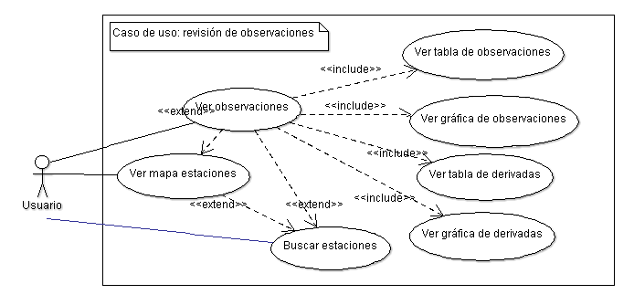
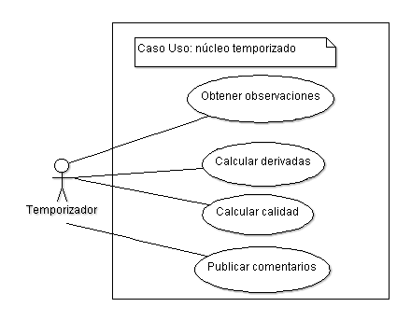
A & D – Casos de uso
Catálogo formal de requisitos (funcionales y no funcionales)
Especificación de 15 casos de uso

Slide 13
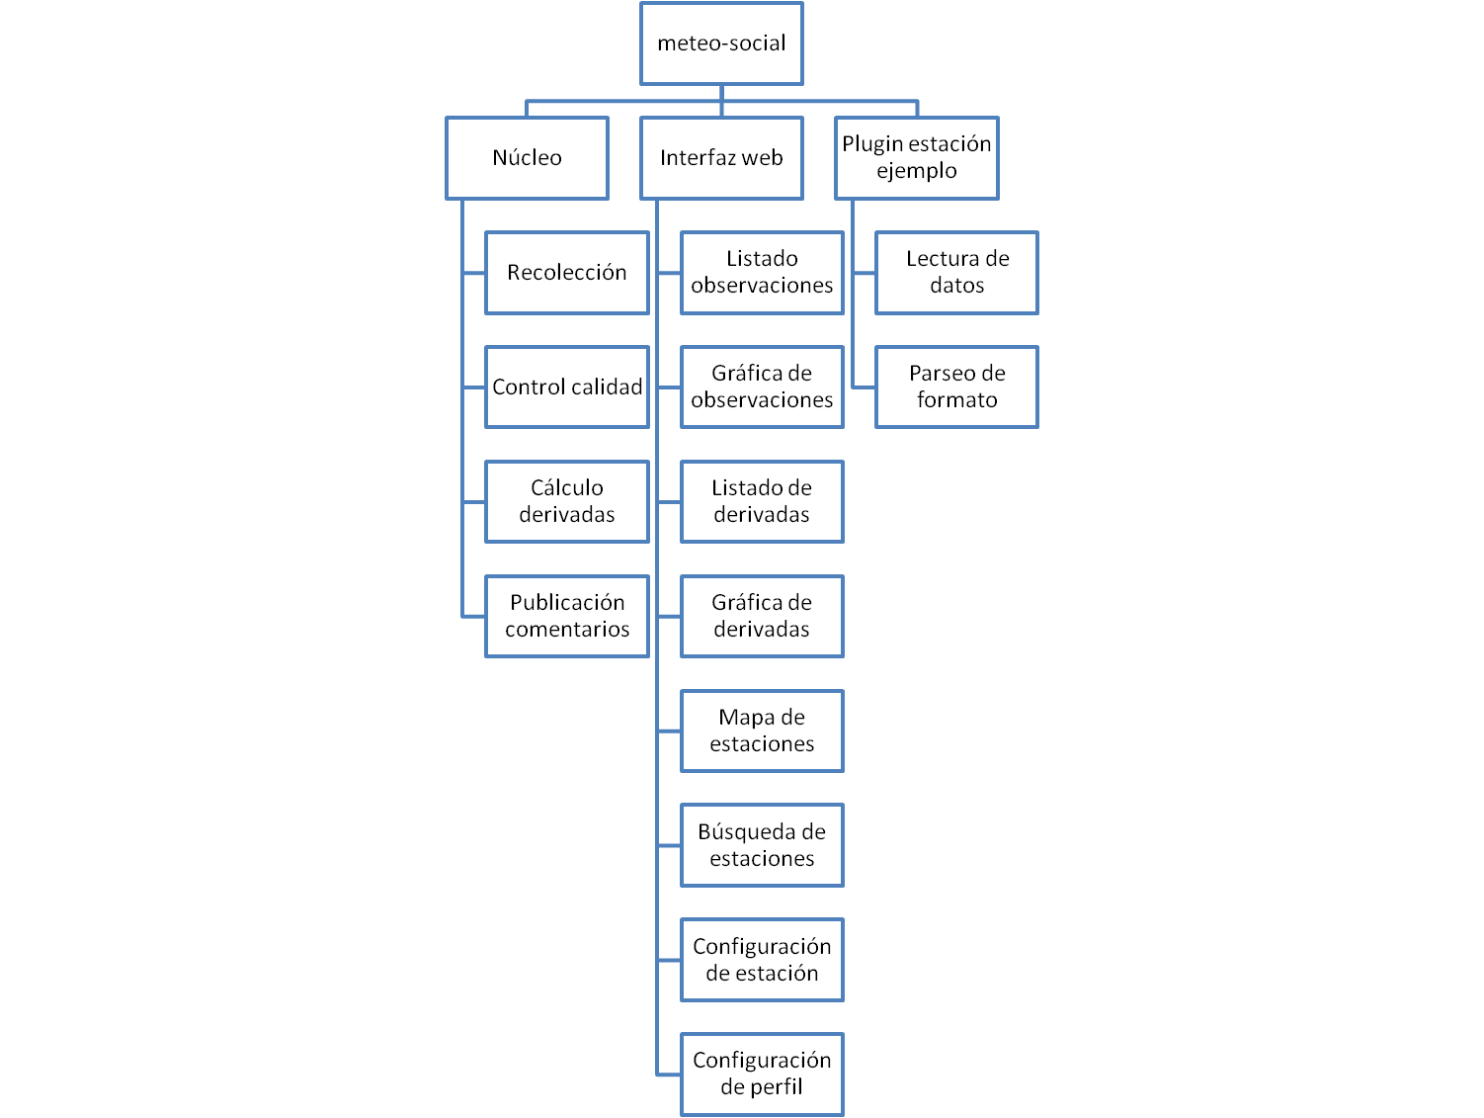
A & D - Subsistemas
3 Subsistemas y 15 funciones
Núcleo
Interfaz web
Plugin de estación de ejemplo
Subsistemas + Diseño ➔ lista de tareas a planificar

Slide 14
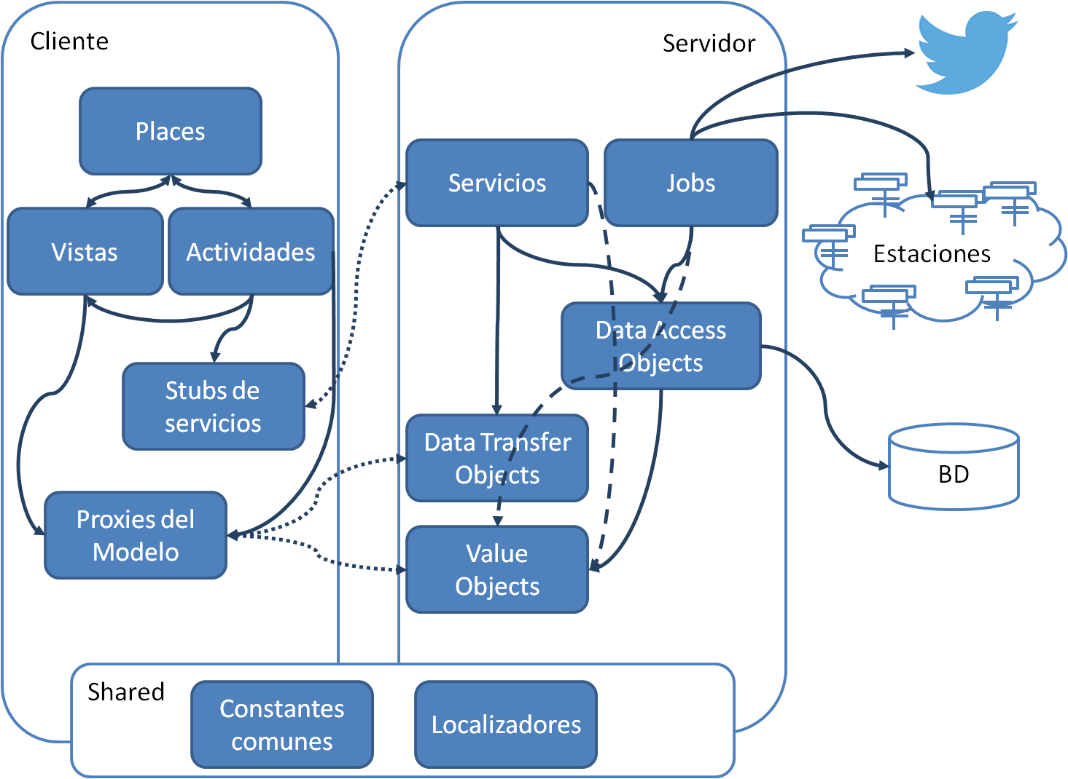
A & D - Arquitectura
Tecnologías GWT + J2EE
Pseudo cliente-servidor
Servidor:
VOs
DAOs
DTOs
Jobs
Servicios
Cliente:
Vistas
Actividades
Places
Proxies del modelo
Stubs

Slide 15
Índice
1
Introducción (2 mins.)
2
Alcance (3 mins.)
3
Análisis y Diseño (2 mins.)
4
Planificación (1 min.)
5
Demo (5 mins.)
6
Análisis de código (1 min.)
7
Conclusiones (1 min.)

Slide 16
Planificación - Iteraciones
Planificación tipo Agile con 3 iteraciones
Iteración 1:
Elementos comunes
Núcleo de recolección sin derivadas
Presentación tabular de observaciones
42 días naturales
Iteración 2:
Derivadas
Representación gráfica
Mapa y búsqueda de estaciones
50 días naturales
Iteración 3:
Comentarios y Twitter
Configuración de perfil
Configuración de usuario
22 días naturales
Recolección y presentación básica (tabular)
Representación gráfica y mapa
Integración en Twitter y configuración

Slide 17
Índice
1
Introducción (2 mins.)
2
Alcance (3 mins.)
3
Análisis y Diseño (2 mins.)
4
Planificación (1 min.)
5
Demo (5 mins.)
6
Análisis de código (1 min.)
7
Conclusiones (1 min.)

Slide 18
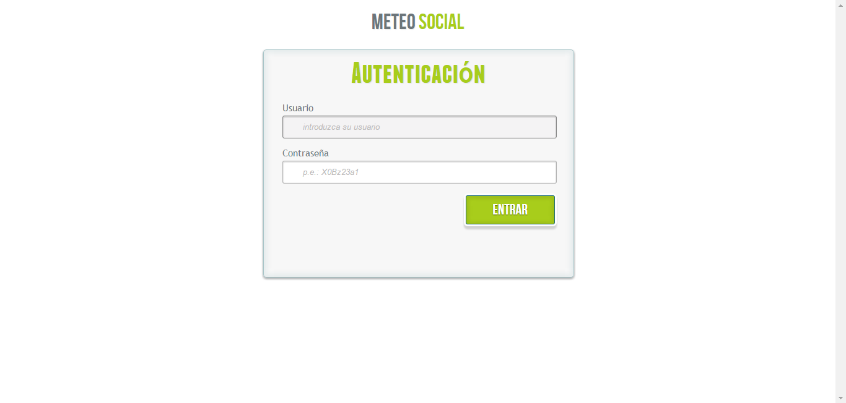
Demo – pantalla login

Slide 19
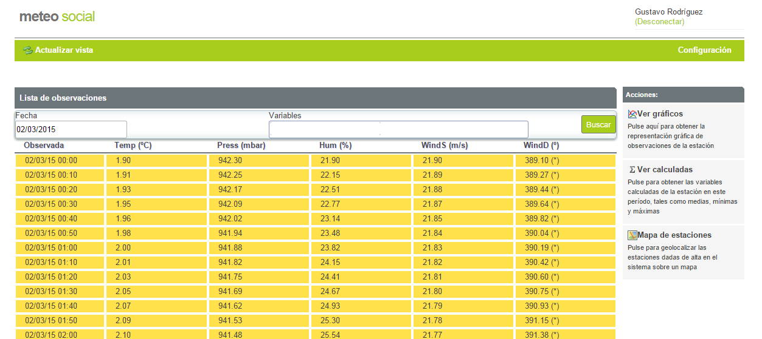
Demo – lista de observaciones

Slide 20
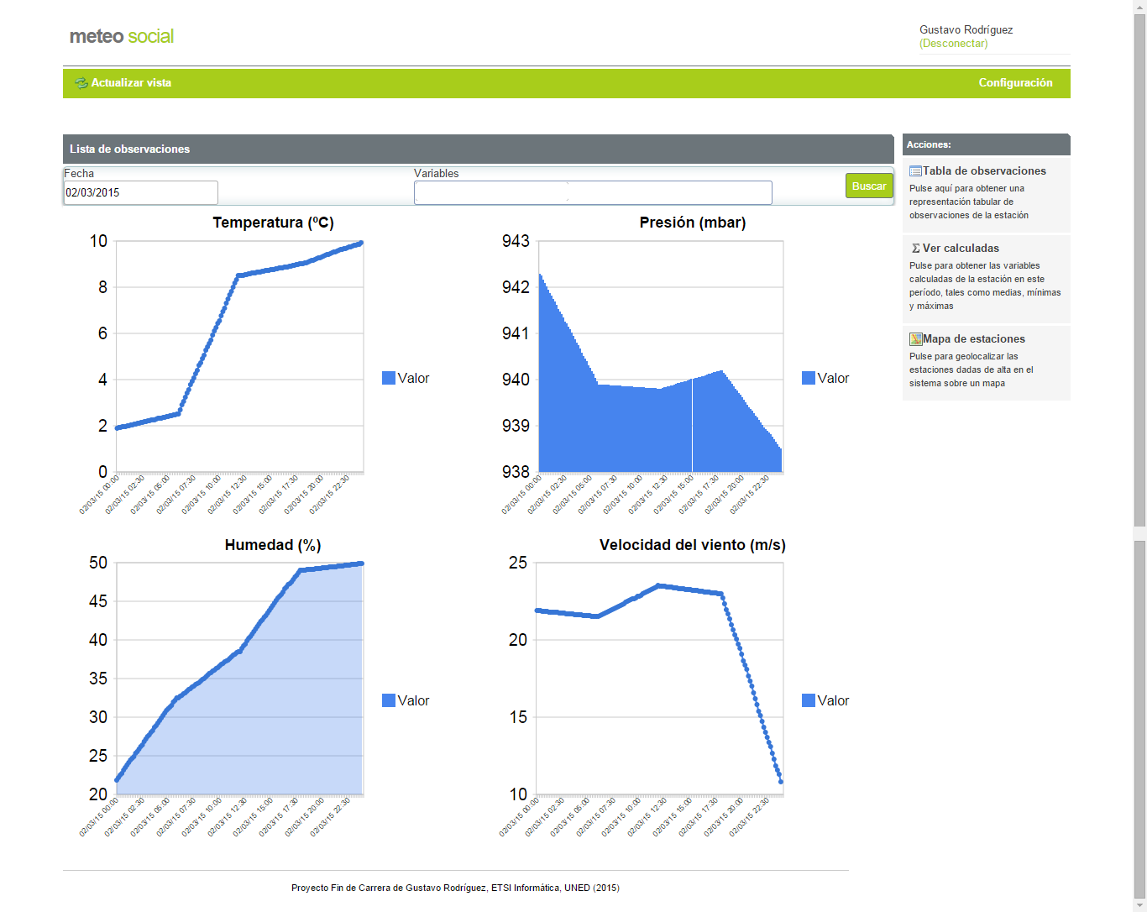
Demo – gráfica de observaciones

Slide 21
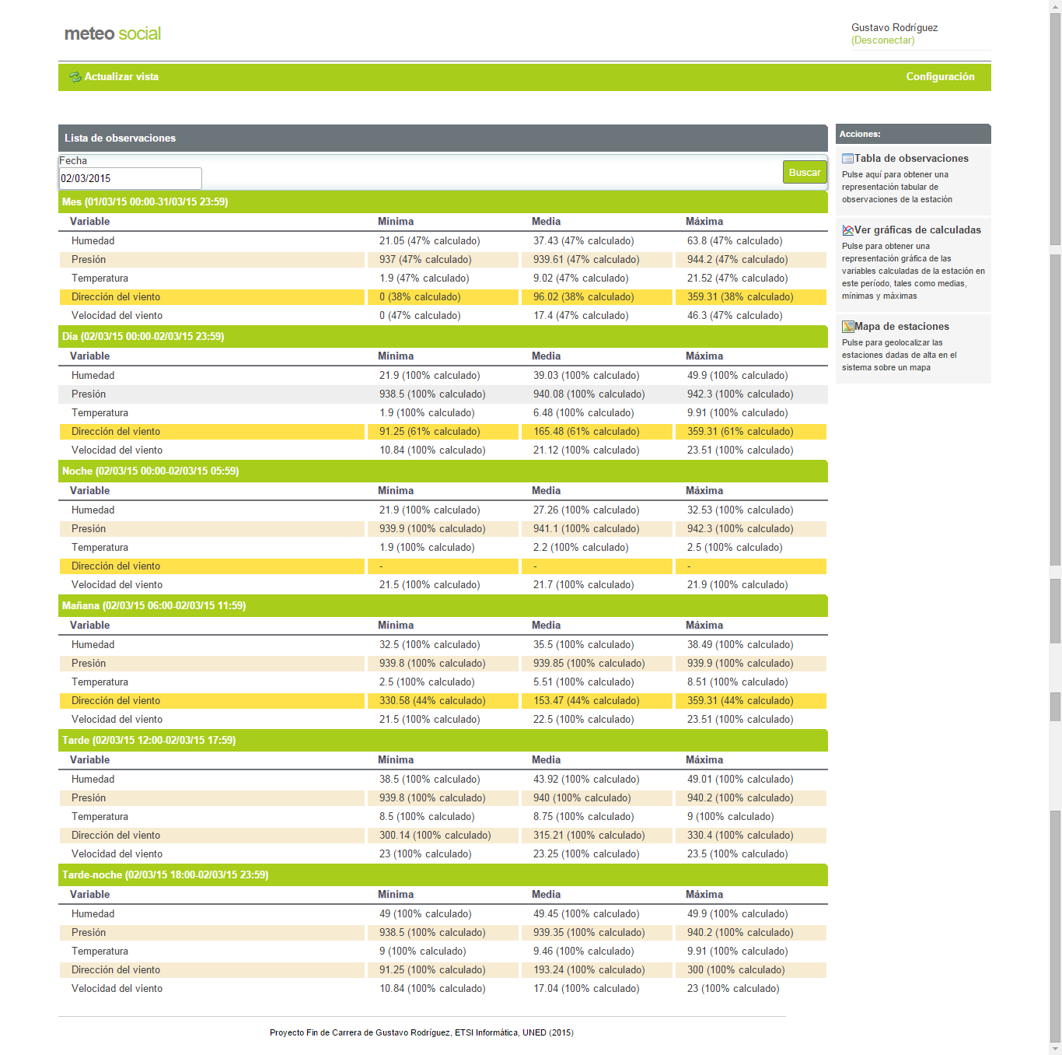
Demo – tabla derivadas

Slide 22
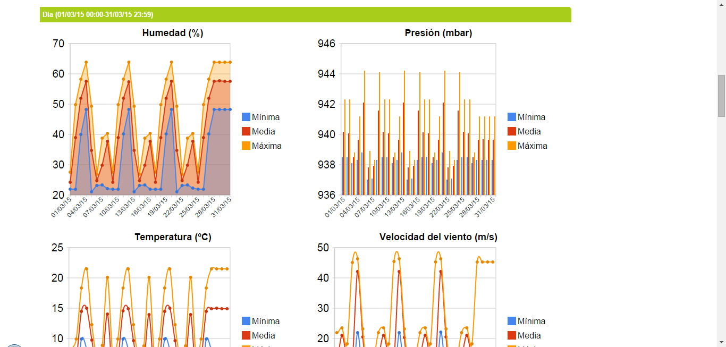
Demo – gráficas derivadas

Slide 23
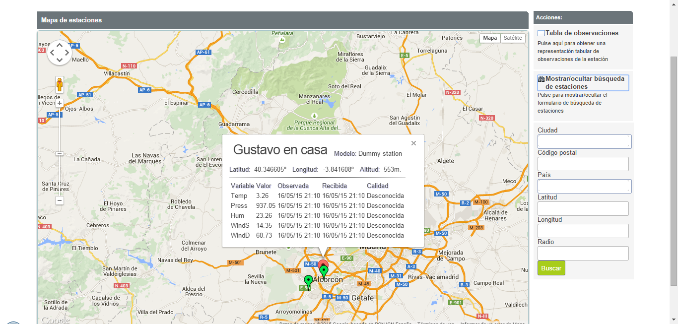
Demo – mapa de estaciones

Slide 24
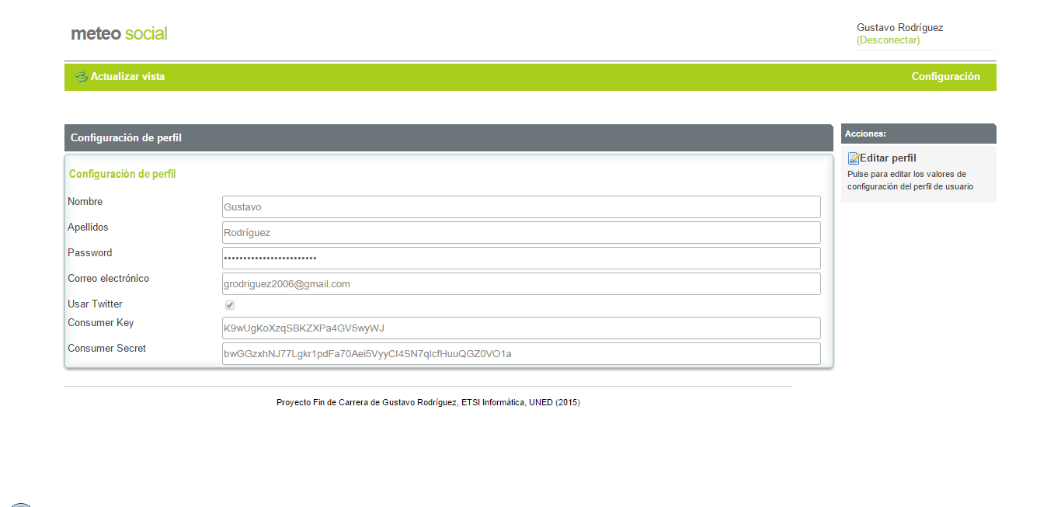
Demo – configuración de perfil

Slide 25
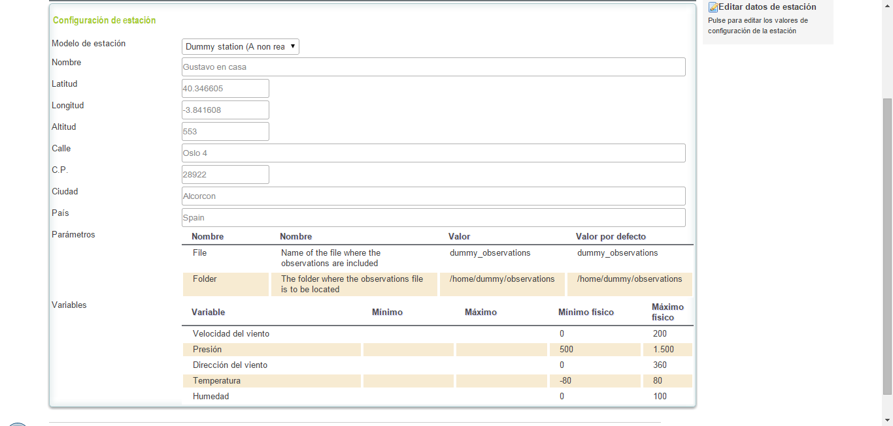
Demo – configuración de estación

Slide 26
Índice
1
Introducción (2 mins.)
2
Alcance (3 mins.)
3
Análisis y Diseño (2 mins.)
4
Planificación (1 min.)
5
Demo (5 mins.)
6
Análisis de código (1 min.)
7
Conclusiones (1 min.)

Slide 27
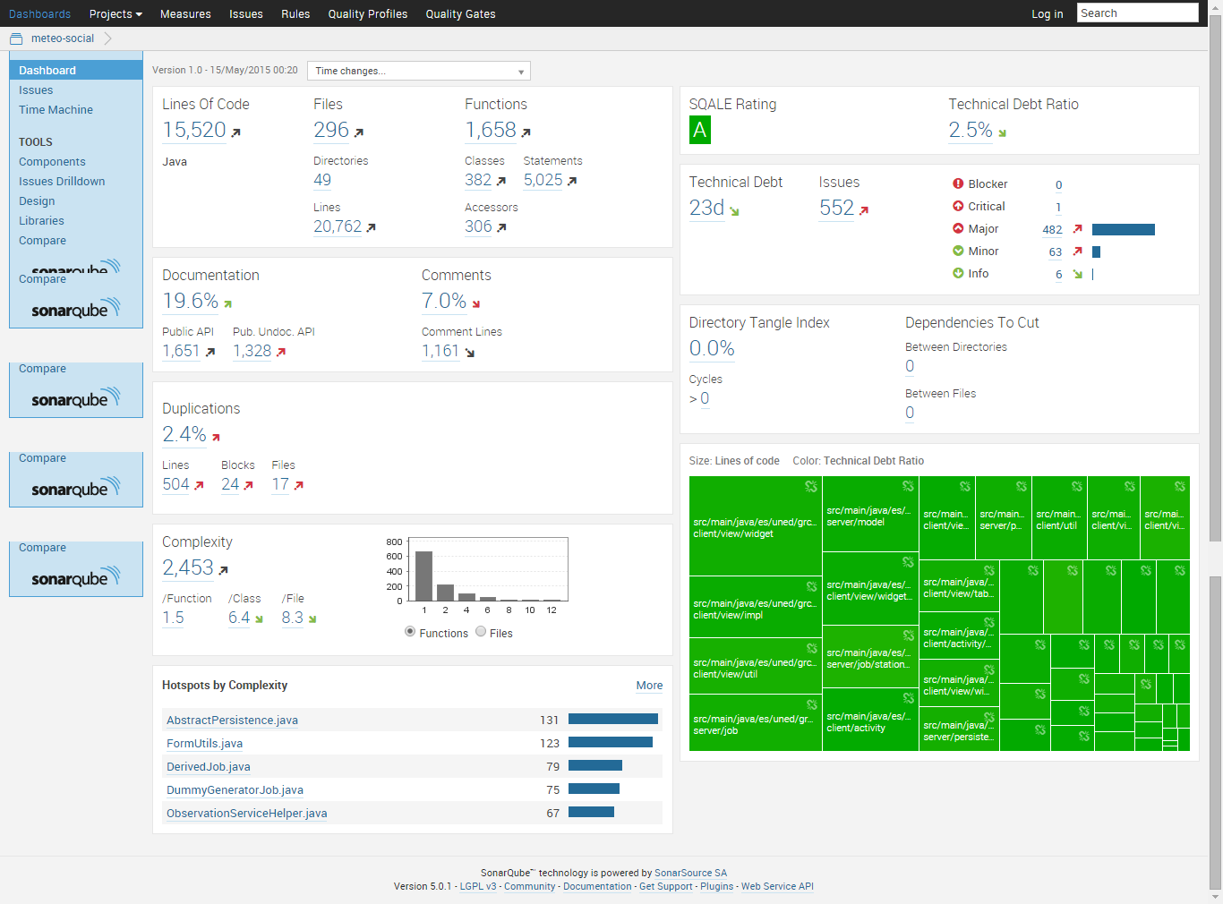
Análisis de código - SonarQube

Slide 28
Índice
1
Introducción (2 mins.)
2
Alcance (3 mins.)
3
Análisis y Diseño (2 mins.)
4
Planificación (1 min.)
5
Demo (5 mins.)
6
Análisis de código (1 min.)
7
Conclusiones (1 min.)

Slide 29
Conclusiones
Objetivos
4 objetivos definidos
Identificación de entorno
Definición
Alcance
Catálogo formal de requisitos
Desarrollo
Tecnologías actuales (GWT, J2EE)
Interfaz de usuario rica
Casos de uso
Subsistemas
Diseño
Análisis de código positivo
Los objetivos se alinean con procesos meteorológicos

Slide 30
Gracias por la atención ¿Preguntas?

